Slide 1
Universidade Tecnológica Federal do Paraná – UTFPR
Bacharelado em Ciência da Computação
BCC33B – Arquitetura e Organização de Computadores
Prof. Rogério A. Gonçalves
rogerioag@utfpr.edu.br

Slide 2
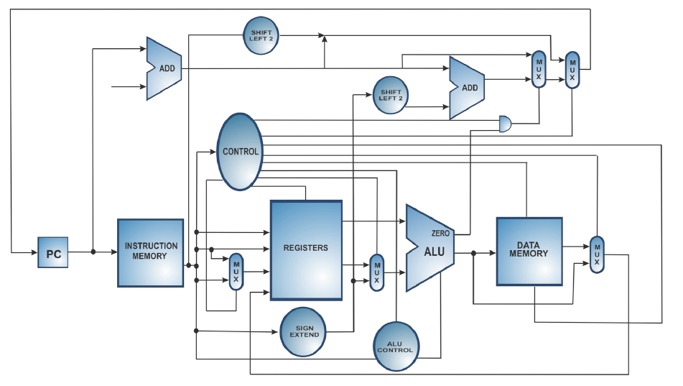

Aula 014
Aula de Hoje
Datapath

Slide 3
Roteiro
Conceito de Datapath
Construção do Datapath da Arquitetura MIPS
    (Capítulo 5.3 do livro texto)
  Formatos das Instruções
    Instruções Aritméticas e Lógicas
    Instruções de Referência à Memória
    Instruções de Desvios
  Componentes do Datapath
  Datapath Completo

Slide 4
Datapath
Datapath
Exemplo de Estudo: Processador MIPS
Para o estudo: selecionamos um grupo básico de instruções que representa todas as demais instruções do processador
load word (lw)
store word (sw)
add, sub, and, or
beq
Corresponde aos componentes e suas interligações que possibilitam a execução das instruções de um processador
instruções de referência à memória
instruções aritméticas e lógicas
instrução de desvio

Slide 5
Datapath
Construção do Datapath
Para determinar o datapath devemos examinar cada um dos componentes necessários à execução de cada uma das classes de instruções do processador

Slide 6
Instruções do MIPS
Formatos das Instruções da Arquitetura MIPS
  Instruções de Registradores: Tipo R
  Instruções Imediatas: Tipo I
  Instruções de Desvios: Tipo J

Slide 7
Instruções do MIPS
31
26
21
16
11
6
0
Tipo-R (registrador)
  add rd, rs, rt
  sub, and, or, slt
Tipo-I (imediato)
  lw rt, rs, imm
  sw rt, rs, imm
Tipo-J (jump/desvio)
  beq rs, rt, imm
op
rs
rt
rd
shamt
funct
6 bits
5 bits
5 bits
5 bits
5 bits
6 bits
Lê registradores rs e rt
Fornece dados para a ULA
Atualiza conjunto de registradores
31
26
21
16
0
op
rs
rt
immediate
6 bits
5 bits
5 bits
16 bits
Lê registrador rs (e rt para armazenar)
Fornece rs e imediato para a ULA
Move dado entre memória e registrador
31
26
21
16
0
op
rs
rt
displacement
6 bits
5 bits
5 bits
16 bits
Lê registradores rs e rt
Fornece-os para a ULA comparar
Soma PC ao deslocamento; atualiza PC
Notes:
The Add and Subtract instructions use the R format. The Op together with the Funct fields together specified all the different kinds of add and subtract instructions.
Rs and Rt specifies the source registers. And the Rd field specifies the destination register.
The Or immediate instruction uses the I format. It only uses one source register, Rs. The other operand comes from the immediate field. The Rt field is used to specified the destination register.
Both he load and store instructions use the I format and both add the Rs and the immediate filed together to from the memory address.
The difference is that the load instruction will load the data from memory into Rt while the store instruction will store the data in Rt into the memory.
The branch on equal instruction also uses the I format. Here Rs and Rt are used to specified the registers we need to compare.
If these two registers are equal, we will branch to a location specified by the immediate field.
Finally, the jump instruction uses the J format and always causes the program to jump to a memory location specified in the address field.
I know I went over this rather quickly and you may have missed something. But don’t worry, this is just an overview. You will keep seeing these (point to the format) all day today.

Slide 8
Datapath
Simbologia usada no Datapath
Unidades funcionais necessárias para cada instrução:
Busca de Instruções (ação executada para todas as instruções)
Memória para armazenar
as instruções do programa
Endereço da Instrução
Instrução
Memória de Instruções

Slide 9
Datapath
Simbologia usada no Datapath
Unidades funcionais necessárias para cada instrução:
Busca de Instruções (ação executada para todas as instruções)
PC - Program Counter
mantém o endereço da próxima instrução
PC
Contador de Programa

Slide 10
Datapath
Simbologia usada no Datapath
Unidades funcionais necessárias para cada instrução:
Busca de Instruções (ação executada para todas as instruções)
Somador incrementa o valor do PC para
compor o endereço da próxima instrução
Somador

Slide 11
Datapath
Visão Lógica da Memória no MIPS
Palavras de 4 bytes posicionadas sequencialmente
Memória no MIPS
Palavras de
4 bytes

Slide 12
Datapath
Datapath
Parte do Datapath para Busca de Instruções
Clk
PC
Lógica do Próximo
Endereço
Endereços
Palavra de Instrução
Memória de
Instruções
32

Slide 13
Datapath
Datapath
Parte do Datapath para Busca de Instruções

Slide 14
Datapath
Unidades funcionais necessárias para operação da ULA (instruções do tipo Registrador):
Banco de Registradores (Register File) e a própria ULA
Todas as instruções do Tipo-R precisam:
  Ler 2 registradores
  Realizar a operação na ULA
  Escrever o resultado num registrador
Escrita precisa:
  Especificar o número do registrador a ser escrito
  Entrada do dado a ser escrito
Leitura precisa:
  Especificar o número do registrador a ser lido
  Saída para o registrador lido

Slide 15
Datapath
Simbologia usada no Datapath
Unidades funcionais necessárias para operação da ULA (instruções do tipo Registrador):
Banco de Registradores (Register File) e a própria ULA
5
Dado1
lido
32
Reg1 a ser lido
Números dos
Registradores
5
Reg2 a ser lido
Registradores
Dados
5
Reg a ser escrito
Dado2
lido
32
Dado
32
Dado de escrita
RegWrite

Slide 16
Datapath
Simbologia usada no Datapath
Unidades funcionais necessárias para operação da ULA (instruções do tipo Registrador):
Banco de Registradores (Register File) e a própria ULA
Controle da ULA
Zero
ULA
Resultado da ULA

Slide 17
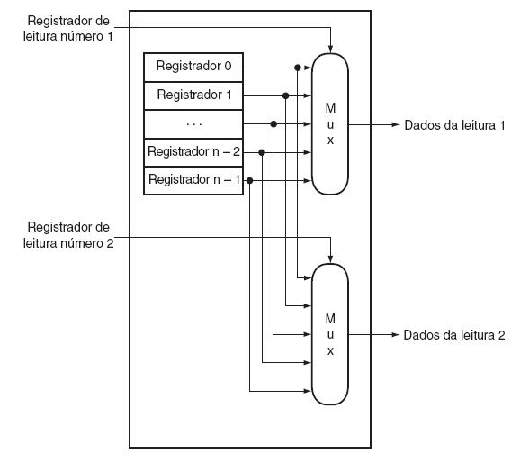
Datapath
Estrutura do Banco de Registradores para Leitura

Slide 18
Datapath
Estrutura do Banco de Registradores para Escrita

Slide 19
Datapath
Parte do Datapath para Instruções do Tipo Registrador
Rw[rd] ←Ra[rs] op Rb[rt] Exemplo: add rd, rs, rt
  Ra, Rb, e Rw vem dos campos rs, rt e rd
  Sinal de operação da ALU depende da operação
31
26
21
16
11
6
0
op
rs
rt
rd
shamt
funct
6 bits
5 bits
5 bits
5 bits
5 bits
6 bits

Slide 20
Datapath
Unidades funcionais necessárias para as instruções de load e store:
Memória de Dados e Unidade de Extensão de Sinal
Todas as instruções do Tipo-I precisam:
  Ler 1 registrador base para calcular o endereço do operando
  Somar o conteúdo do registrador base ao endereço de 16 bits na instrução
Instrução de Store:
  Especificar o número do registrador a ser lido
  Escrever o conteúdo do registrador lido na posição de memória calculada
Instrução de Load:
  Ler o conteúdo da posição de memória no endereço calculado
  Escrever o conteúdo da posição de memória no registrador especificado
Elementos necessários:
  Todas as instruções usam a ULA, o banco de registradores e a memória de dados

Slide 21
Datapath
Simbologia usada no Datapath
Unidades funcionais necessárias para as instruções de load e store:
Memória de Dados e Unidade de Extensão de Sinal
EscMem
A memória precisa ter sinais de controle
para leitura e escrita, um endereço de
entrada, além de uma entrada para dados
e uma saída para dados
Endereço
Dado lido
Dado a ser escrito
Memória de Dados
LerMem

Slide 22
Datapath
Simbologia usada no Datapath
Unidades funcionais necessárias para as instruções de load e store:
Memória de Dados e Unidade de Extensão de Sinal
Unidade de Extensão de Sinal:
Tem entrada de 16 bits e estende
o sinal para 32 bits para calcular o
endereço do operando
16 bits
ExtSin
32 bits
Extensão de Sinal

Slide 23
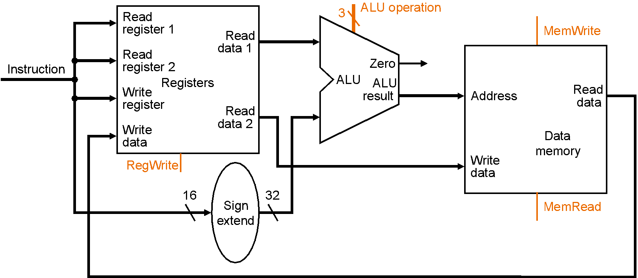
Datapath
Parte do Datapath para Instruções do Tipo Load e Store
R[rt] <- Mem[R[rs] + SignExt[imm16]] Exemplo: lw rt,rs,imm16
31
26
21
16
0
op
rs
rt
immediate
6 bits
5 bits
5 bits
16 bits

Slide 24
Datapath
Parte do Datapath para Instruções do Tipo Load
R[rt] <- Mem[R[rs] + SignExt[imm16]] Exemplo: lw rt, rs, imm16
31
26
21
16
0
op
rs
rt
immediate
6 bits
5 bits
5 bits
16 bits

Slide 25
Datapath
Parte do Datapath para Instruções do Tipo Store
Mem[R[rs] + SignExt[imm16]] <- R[rt] Exemplo: sw rt,rs,imm16
31
26
21
16
0
op
rs
rt
immediate
6 bits
5 bits
5 bits
16 bits

Slide 26
Datapath
Unidades funcionais necessárias para as instruções de branch:
Registradores, ULA, Unidade de Extensão de Sinal, Unidade de Deslocamento de bits
Instruções de Desvios Condicionais precisam:
  Ler 2 registradores para testar o desvio
  Somar o conteúdo do PC ao endereço-alvo do desvio (16 bits na instrução)
  Deslocar 2 bits à esquerda do endereço-alvo do desvio para endereçar a palavra por um fator de 4
  Se o desvio é tomado: PC ⇐ endereço-alvo do desvio
  Se o desvio é não-tomado: PC ⇐ PC + 4
Elementos necessários:
  ULA para comparar os registradores, Somador para calcular endereço-alvo e o banco de registradores

Slide 27
Datapath
Parte do Datapath para Instruções do Tipo Branch
beq rs, rt, imm16 Nós precisamos comparar Rs e Rt

Slide 28
Datapath
Unidades funcionais necessárias para as instruções de jump:
Registradores, ULA, Unidade de Extensão de Sinal, Unidade de Deslocamento de bits
Instruções jump precisam:
  Os 4 bits superiores do PC atual + 4 (esses são bits 31:28 do endereço da instrução imediatamente seguinte.
  O campo de 26 bits imediato da instrução jump
  os bits 002
  O endereço de destino do jump é obtido deslocando-se os 26 bits inferiores da instrução jump de 2 bits para a esquerda, efetivamente adicionando 00 como os bits menos significativos
  Depois concatenando os 4 bits mais significativos dos PC + 4 com os bits mais significativos, produzindo um endereço de 32 bits.

Slide 29
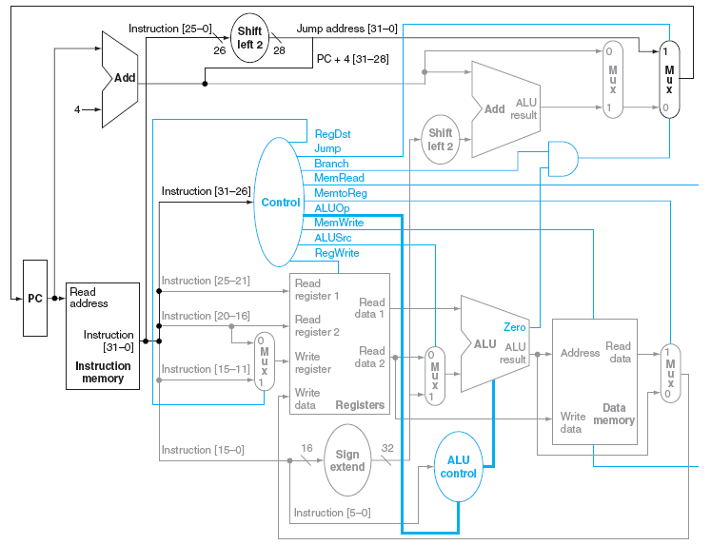
Datapath
Parte do Datapath para Instruções do Tipo jump
jump imm26

Slide 30
Datapath
Parte do Datapath para Instruções do Tipo jump
jump imm26

Slide 31
Datapath
Criando um único Datapath

Slide 32
Referências
Notas de Aulas do Prof. João Angelo Martini, DIN-UEM.
ARAUJO, M. R. D. ; PÁDUA, F. L. C. ; ANDRADE, F. V. ; CORREA JUNIOR, F. L. . MIPS X-Ray: A MARS Simulator Plug-in for Teaching Computer Architecture. International Journal of Recent Contributions from Engineering, Science & IT (iJES), v. 2, p. 36, 2014.

